Slide 1
CHÀO MỪNG CÁC EM ĐẾN VỚI TIẾT HỌC
KHOA HỌC
NAM HAY NỮ (Tiết 2)

Slide 2
Khởi động:
Dòng nào dưới đây cho biết giữa nam và nữ có chung đặc điểm ?
SAI RỒI
a. Có râu, mạnh mẽ, mang thai.
SAI RỒI
b. Kiên nhẫn, cho con bú, tự tin.
c. Trụ cột gia đình, mang thai.
SAI RỒI
d. Dịu dàng, tự tin, làm giám đốc.
ĐÚNG RỒI

Slide 3
TRƯỜNG TIỂU HỌC DOI LẦU
KHOA HỌC
BÀI 2 (tiết 2)
NAM VÀ NỮ
Mục tiêu
Phân biệt được các đặc điểm sinh học (giới tính) và đặc điểm xã hội(giới) của nam và nữ.
Nêu được con trai và con gái đều bình đẳng và có quyền như nhau.
Tôn trọng cùng và khác giới, không phân biệt nam và nữ.

Slide 4
A. HOẠT ĐỘNG THỰC HÀNH
1. Chơi trò chơi "Đồng ý hay không đồng ý?“(trang 8)
a. Mỗi bạn dùng 2 thẻ “Đồng ý” hay “Không đồng ý”.
b. Cử một bạn làm quản trò đọc to cho cả lớp nghe các câu dưới đây.
A. Con gái hơi một tí là khóc.
B. Con gái sinh ra để nấu cơm, rửa bát.
C. Con trai là những người mạnh mẽ.
D. Những người phụ nữ chỉ biết ở nhà trông con.
E. Đàn ông là trụ cột của gia đình.
G. Con trai có thể làm được các công việc đòi hỏi sự khéo léo.
c. Sau mỗi câu trên, quản trò dừng lại cho các bạn bày tỏ ý kiến của mình bằng cách giơ thẻ.

Slide 5
c) Cử 1 bạn đếm xem bao nhiêu bạn gái hoặc bạn trai đồng ý và bao nhiêu bạn gái hoặc bạn trai không đồng ý đối với từng câu trên.
d. Thảo luận sau khi chơi: Qua trò chơi chúng ta rút ra được điều gì
Đáp án và hướng dẫn giải
Ý kiến | Đồng ý | Không đồng ý
A. Con gái hơi một tí là khóc |  | x
B. Con gái sinh ra để nấu cơm, rửa bát. |  | x
C. Con trai là những người mạnh mẽ. | x
D. Những người phụ nữ chỉ biết ở nhà trông con. |  | x
E. Đàn ông là trụ cột của gia đình | x
G. Con trai có thể làm được các công việc đòi hỏi sự khéo léo. | x

Slide 6
e) Hãy viết các câu dưới đây vào vở:
=> “Dù là con gái hay con trai, chúng ta đều bình đẳng, có quyền như nhau và chúng ta có thể làm những việc giống nhau.”
2. Đóng vai xử lí tình huống:
Gợi ý tình huống: Một bạn trai bị một bạn khác bắt nạt đang đứng khóc. Một bạn gái đứng ra bênh vực bạn trai đó... (các em có thể đưa ra các tình huống khác).
a. Các nhóm phân vai và thực hành diễn đạt nét mặt, cử chỉ, thái độ và tính cách phù hợp với tình huống đã đưa ra
b) Từng nhóm cử đại diện lên trình bày trước lớp. Cả lớp quan sát và nhận xét.
b. Thảo luận sau khi đóng vai: Qua tình huống nêu trên chúng ta rút ra được điều gì?

Slide 7
Đáp án và hướng dẫn giải
Ví dụ:
Tình huống 1: Hằng ngày, mẹ là người phụ trách nấu những bữa cơm ngon cho gia đình. Nhưng hôm nay, mẹ ốm, hai bố con Minh vào bếp nấu cơm cho cả nhà. Dù món ăn không ngon bằng mẹ nấu, nhưng cả hai bố con cũng giúp đỡ mẹ được phần nào.
Tình huống 2: Các bạn nữ đang làm gấp hoa đeo tay cho các bạn trong lớp để chuẩn bị thi nghi thức đội. Sợ các bạn nữ làm không kịp, Nam và Tuấn vào làm chung. Bị một số bạn nữ lớp khác chọc ghẹo là việc con gái mà cũng làm, nhưng cả hai bạn chỉ cười cho qua chuyện và giúp các bạn nữ lớp mình.
Tình huống 3: Có một lần, Hà mượn Nam quyển truyện. Nam đồng ý cho Hà mượn, Dũng thấy vậy liền nói: Cậu chơi với con gái à ? Con gái là mít ướt, chúa nhõng nhẽo. Tớ chẳng chơi với con gái.

Slide 8
Sự phân biệt đối xử như vậy là không đúng. Bạn Nam và bạn nữ đều là con người như nhau nên chúng ta phải trân trọng và quý mến nhau, giúp đỡ lẫn nhau.
=> Qua những tinh huống trên, em hiểu ra được rằng, con trai cũng rất chu đáo, khéo tay và rất biết quan tâm và giúp đỡ những người phụ nữ.
KHÁM PHÁ

Slide 9
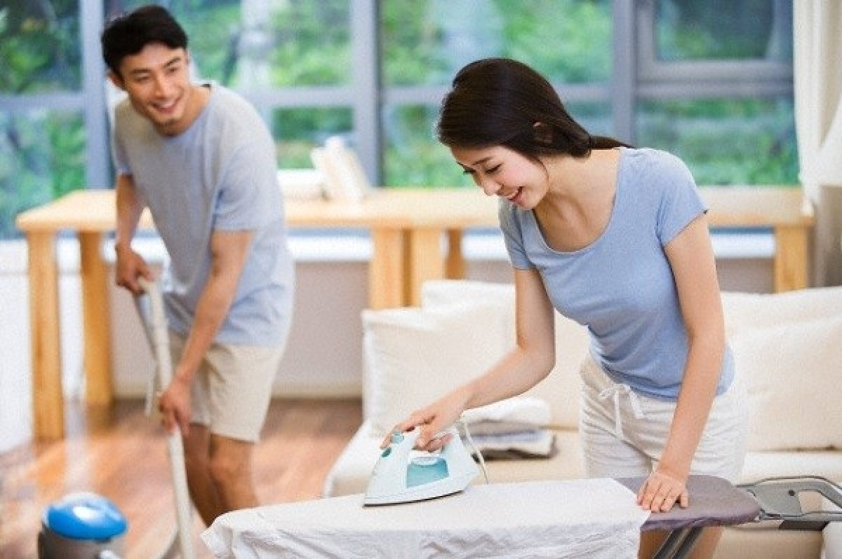
* Vai trò của phụ nữ?
- Trong gia đình:

Slide 10
Vai trò của phụ nữ trong nhà trường:

Slide 11
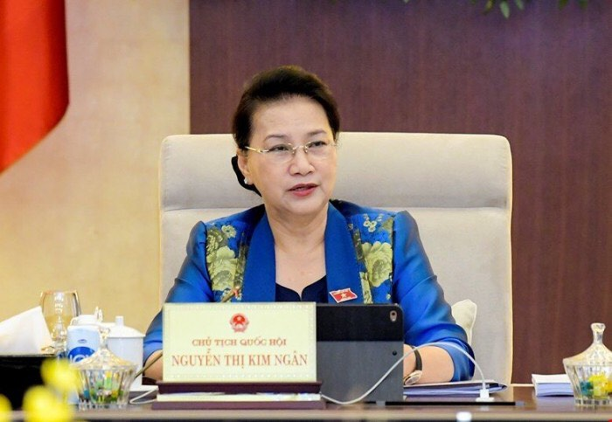
Ngoài xã hội:
Nguyên chủ tịch Quốc hội
Nguyễn Thị Kim Ngân:
Người phát ngôn Bộ ngoại giao VN Lê Thị Thu Hằng

Slide 12
*Kết luận: Trong gia đình, ngoài xã hội phụ nữ có vai trò quan trọng không kém nam giới. Vai trò của nam và nữ không cố định mà có thể thay đổi nhiều. Trong gia đình, phụ nữ làm công việc nội trợ, kiếm tiền, cùng nuôi dạy con cái. Ngày càng có nhiều phụ nữ tham gia vào các công tác xã hội, giữ các chức vụ quan trọng trong bộ máy lãnh đạo, quản lí các ngành, các cấp. Ở mọi lĩnh vực phụ nữ vẫn có thể đạt đến đỉnh của con đường vinh quang.

Slide 13
CỦNG CỐ
Em hãy chọn những câu trả lời đúng trước thực tế của lớp em ?
A. Tất cả nam và nữ đều mặc đồng phục.
ĐÚNG RỒI
B. Các bạn nữ và nam đều hăng hái phát biểu ý kiến.
ĐÚNG RỒI
C. Các bạn nữ đều để tóc dài, các bạn nam để tóc ngắn.
SAI RỒI
D. Một số bạn (cả nam và nữ) có giọng hát hay.
ĐÚNG ỒI

Slide 14
-Về nhà học bài và làm bài tập C. Hoạt động ứng dụng.
-Xem bài 3 trang 9 (SGK)

